Slide 1
LTIに準拠したネットワーク学習システムの開発
東京電機大学
菅原良太 沼田悠貴

Slide 2
本日の流れ
研究背景・目的
LTIとは何か？
LTIに準拠することの利点
手法、技術
まとめと今後の課題

Slide 3
研究背景
インターネットが普及し、当たり前になった 情報技術者としてネットワーク技術の取得は必要不可欠なものへ。ネットワーク技術の定着のためには、座学や筆記演習に加えて、実際に手を動かしてみることが効果的であると考えられる。しかし、一人一人に実機を与えるなどの行為は（コストや設置場所などの観点から）現実的ではない。

Slide 4
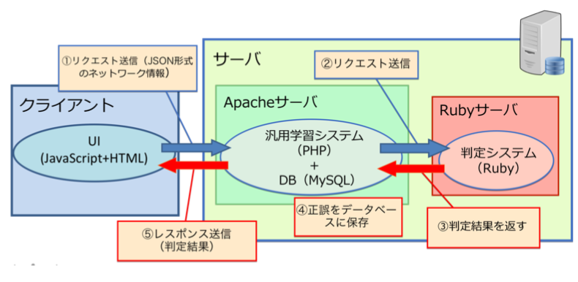
先代
ネットワークシミュレータをMoodleのプラグインとして開発
図１：システム構成

Slide 5
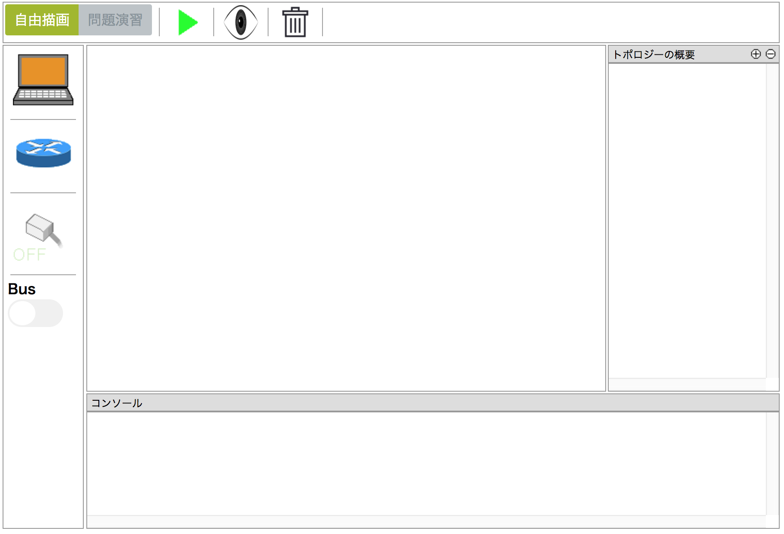
図２： 実際の画面

Slide 6
先代の課題
MoodleのプラグインとしてIP自己学習機能を追加した。しかし、Moodleのみでしか連携ができず、汎用性に欠けるという問題がある。

Slide 7
LTIとは何か？
Learning Tools Interoperability ・IMS Globalが策定した、LMSと外部ツールを連携させるための標準規格である。 ・Moodle,Canvas,Sakaiなど多くのLMSに対応
ツール利用者: LTI Consumer
ツール提供者: LTI Provider
Notes:
今回はキャンバスやムードルがLTI Consumerになり、ネットワークシュミレータがLTI Providerとなる。

Slide 8
LTIに準拠することの利点
LMSごとに開発する必要がない
LMSとは別のサーバーで稼働するため、保守運用がしやすい。
様々なLMSで呼び出すことができる

Slide 9
OAuth認証
ユーザーがOAuth Consumer(LMS)からOAuth Provider(simulator)を利用する際に認可情報を受け渡し、 Consumer側から利用できるようにする
あるサービスから認可情報のある別のサービスを利用できる仕組み
Notes:
OAuthに対応したサービスでは，ユーザが外部サービスにパスワードを教えることなく，認可情報の委譲が可能です。また認可情報の適用範囲を指定したり，有効期限を設定することができるため，ユーザが外部サービスにすべての権限を渡すこと無く，自分が利用したいサービスに最低限必要な権限のみを委譲することができます。
Basic認証よりも安全である
Oauth１．０と２．０があるが今回は１．０で開発する。
LTIのヴァージョンで一般公開されているものでは１．０使われているからである。

Slide 10
手法・技法

Slide 11
フレームワークとは？
アプリケーションを開発する際によく必要とされている汎用的な機能をまとめて提供し、アプリケーションの土台として機能するソフトウェアである。

Slide 12
Ruby on Railsの利点
MVCアーキテクチャに基づいている。 ・MVCとは Model(データを扱う部分) View(ユーザーが見れる部分) Controller(その二つを管理する部分)
DBをRails側で管理することができる。 ・そのため短いコードで操作することができる。
Notes:
MVCに分割して開発を行うことで作業効率・生産性向上を実現出来ます。
SQLが書かなくても直感的にデータベースを操作することが可能となっています。
また今回はRuby on rails5で作業を行った。
５．２．４

Slide 13
やったこと
Canvasが公式にサポートしているLTI 導入のintroductionを参考にLTI準拠のソフトを開発を試みた。
先代のコードを解読しながら、Railsでの再現を試みた。

Slide 14
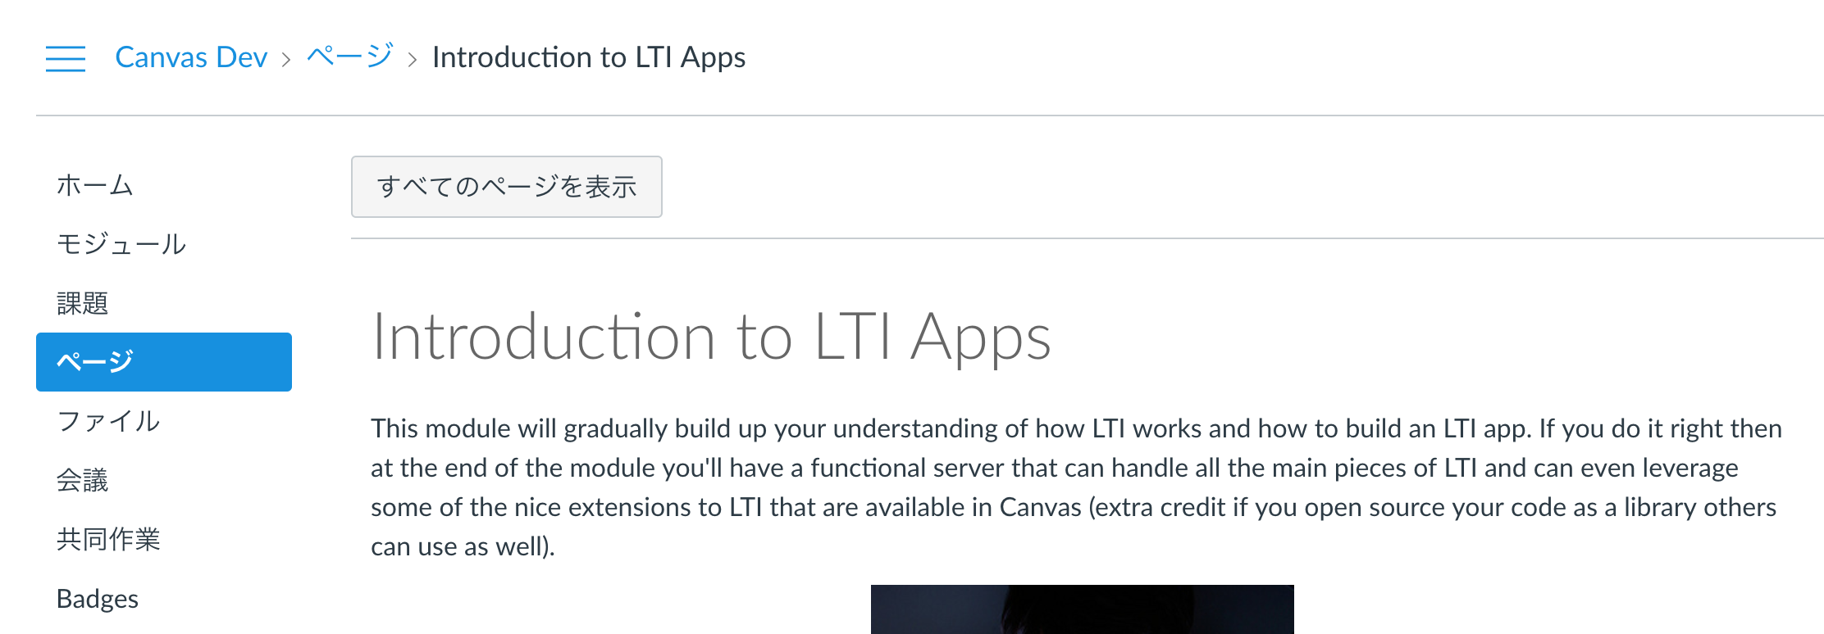
図３ 実際に使用したサイト

Slide 15
LTIに準拠するためには、Consumer側からpostで値を受け取らなければならず、railsではparamsという値で、postなどで送られて来た値を全て受けルことができる。

Slide 16
問題点と解決策
LTIに準拠する上で、ConsumerからPostで値を受けとる必要があった。 ーRailsではparamsで値を受けることでPostで値を受け取ることができた。

Slide 17
Rails5ではデフォルトでCSRF対策がされていためintroductionで自分たちのアプリのアクセスが拒否された。 ーRails5の設定ファイルである「application_controller.rb」の中身に「protect_from_forgery :except」を追加して、対策した。

Slide 18
CSRF
Cross-Site Request Forgeries
偽造された悪意あるwebページにアクセスさせ、意図しない操作を強制的に実行させてしまう攻撃
Notes:
対策, 確定処理の前に認証を行う, リファラを確認する(リファラとは、リクエスト元のページのURLを示すHTTPヘッダです。処理の前にリファラの値が元のURLから始まっているかを確認すれば、偽装リクエストかどうか判定することが可能), ワンタイムトークンを利用する

Slide 19
今後の課題
LTIに準拠したアプリケーションの開発
先代のsimulatorをrailsで再現
Simulatorにセキュリティの機能を追加する

